Slide 1
第10章 封装技术

Slide 2
第10章 封装技术
本章目标：
1、熟悉封装的流程
2、熟悉常见半导体的封装形式
Notes:
①②③④⑤⑥⑦⑧⑧

Slide 3
第10章 封装技术
一、概述
二、封装工艺
三、封装设计
Notes:
①②③④⑤⑥⑦⑧⑧

Slide 4
第10章 封装技术
一、概述
1、简介
2、影响封装的芯片特性
3、封装的功能
4、洁净度和静电控制
5、封装的工艺流程
6、封装体的构成
7、封装与PCB板的连接
Notes:
①②③④⑤⑥⑦⑧⑧

Slide 5
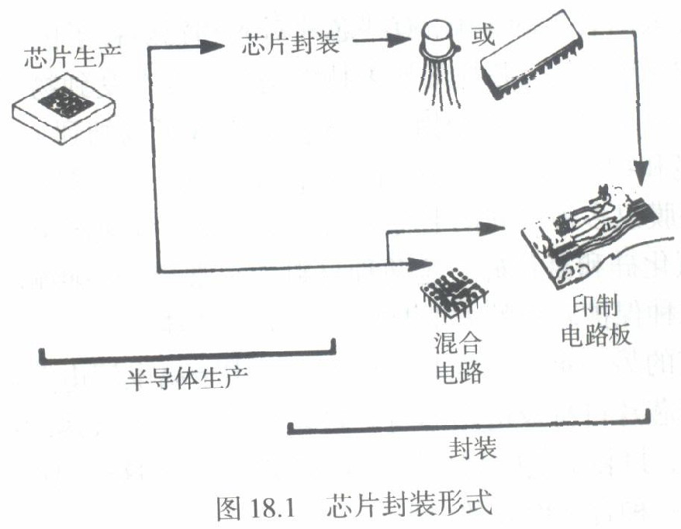
第10章 封装技术
一、概述
1、简介
Notes:
①②③④⑤⑥⑦⑧⑧

Slide 6
第10章 封装技术
一、概述
1、简介
将单个芯片从晶圆整体中分离出来后：
（1）多数情况，被置入一个保护性的封装体中
（2）作为多芯片模块的一部分
（3）直接安装在印制电路板上（板上芯片COB）
Notes:
①②③④⑤⑥⑦⑧⑧
高集成度的芯片产生了更多的焊接连线点，从而要求更多的电路连接和更洁净的封装和工艺

Slide 7
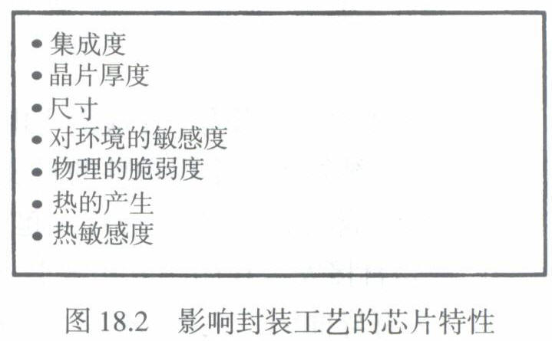
第10章 封装技术
一、概述
2、影响封装的芯片特性
Notes:
①②③④⑤⑥⑦⑧⑧

Slide 8
第10章 封装技术
一、概述
2、影响封装的芯片特性
保护芯片所采取的措施：
（1）临近晶圆制造工艺结尾处淀积钝化层
（2）为芯片提供一个封装体（封装温度不高于450度）
Notes:
①②③④⑤⑥⑦⑧⑧

Slide 9
第10章 封装技术
一、概述
3、封装的功能
（1）紧固的引脚系统将脆弱的芯片表面器件连线与外部世界连接起来。
（2）物理性保护（防止芯片破碎或受外界损伤）
（3）环境性保护（免受化学品、潮气等的影响）
（4）散热（封装体的各种材料本身可带走一部分热量）
Notes:
①②③④⑤⑥⑦⑧⑧

Slide 10
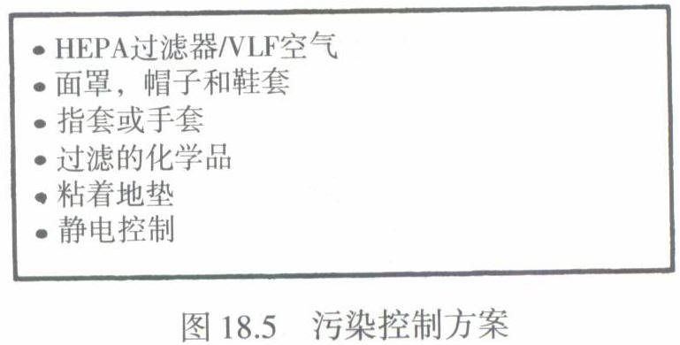
第10章 封装技术
一、概述
4、洁净度和静电控制 （1）洁净度
虽然封装区域对洁净度水平的要求远不如晶片生产区域严格，但保持一定的洁净度仍是非常重要的。
Notes:
①②③④⑤⑥⑦⑧⑧

Slide 11
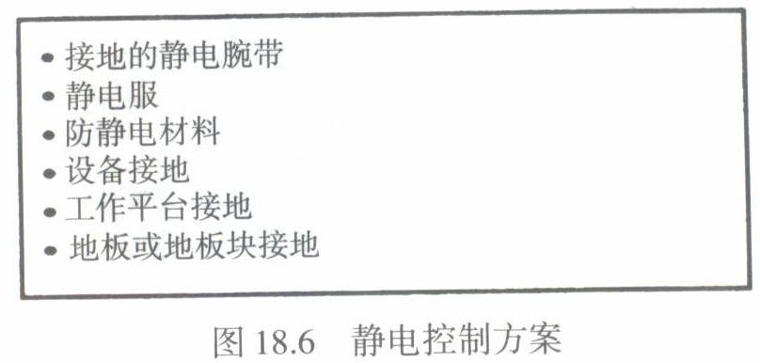
第10章 封装技术
一、概述
4、洁净度和静电控制 （2）静电控制
在封装区域内来自于外界环境的最致命危害是静电（尤其对于MOS栅结构的器件），因此每个生产高集成度芯片的封装区域应有一套切实有效的防静电方案。
Notes:
①②③④⑤⑥⑦⑧⑧

Slide 12
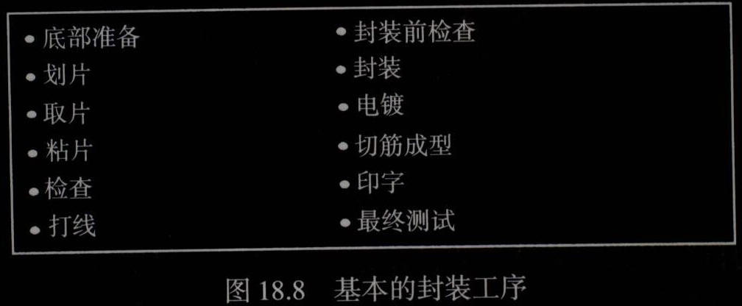
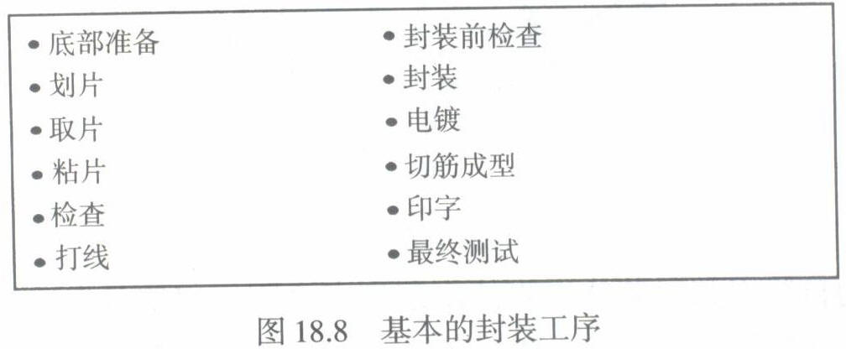
第10章 封装技术
一、概述
5、封装的工艺流程
晶圆加工的四个基本操作可以重复。
封装是一条龙生产线，没有反复的工序。
Notes:
①②③④⑤⑥⑦⑧⑧

Slide 13
第10章 封装技术
一、概述
5、封装的工艺流程
① 底部准备
底部准备通常包括磨薄和镀金。
② 划片
用划片法或锯片法将晶片分离成单个芯片
Notes:
①②③④⑤⑥⑦⑧⑧

Slide 14
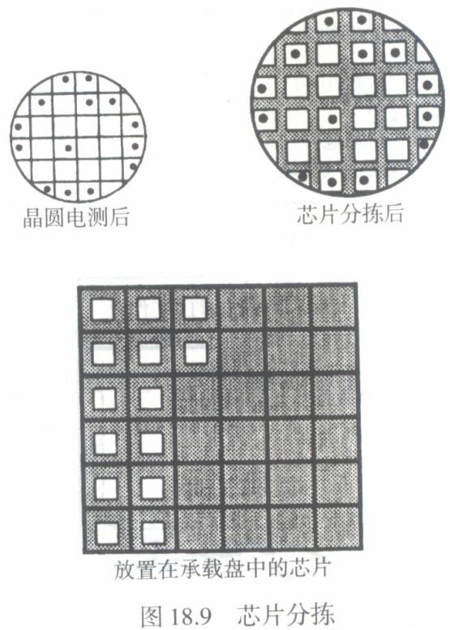
第10章 封装技术
一、概述
5、封装的工艺流程
③ 取片和承载
在挑选机上选出良品芯片，放于承载托盘中。
Notes:
①②③④⑤⑥⑦⑧⑧

Slide 15
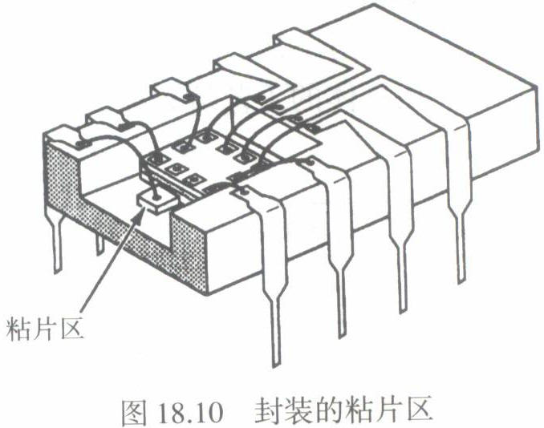
第10章 封装技术
一、概述
5、封装的工艺流程
④ 粘片
用金硅低熔点技术或银浆粘贴材料粘贴在封装体的芯片安装区域。
Notes:
①②③④⑤⑥⑦⑧⑧

Slide 16
第10章 封装技术
一、概述
5、封装的工艺流程
⑤ 打线
A： 芯片上的打线点与封装体引脚的内部端点之间用很细的线连接起来（线压焊）；
B： 在芯片的打线点上安装半球型的金属突起物（反面球形压焊）；
C： TAB压焊技术；
Notes:
①②③④⑤⑥⑦⑧⑧

Slide 17
第10章 封装技术
一、概述
5、封装的工艺流程
⑥ 封装前检查
有无污染物；
芯片粘贴质量；
金属连接点的好坏；
Notes:
①②③④⑤⑥⑦⑧⑧

Slide 18
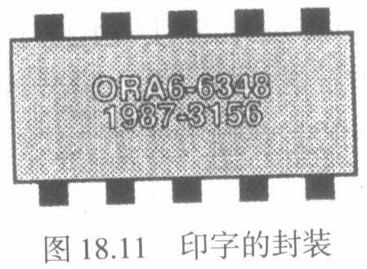
第10章 封装技术
一、概述
5、封装的工艺流程
⑦ 电镀、切筋成型和印字
电镀：为增强封装体的外部引脚在电路板上的可焊性，电镀上铅锡合金。
切筋成型: 在接近封装工序的结尾，需要将引脚与引脚之间的连筋切除。
Notes:
①②③④⑤⑥⑦⑧⑧

Slide 19
第10章 封装技术
一、概述
5、封装的工艺流程
⑧ 最终测试
包括电性测试及环境适应的可靠性测试。
Notes:
①②③④⑤⑥⑦⑧⑧

Slide 20
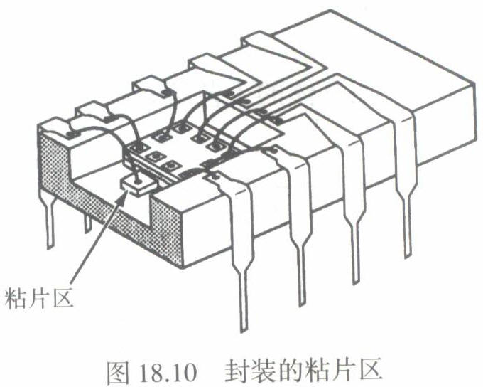
第10章 封装技术
一、概述
6、封装体的构成
① 芯片粘贴区域（要求平整）
Notes:
①②③④⑤⑥⑦⑧⑧

Slide 21
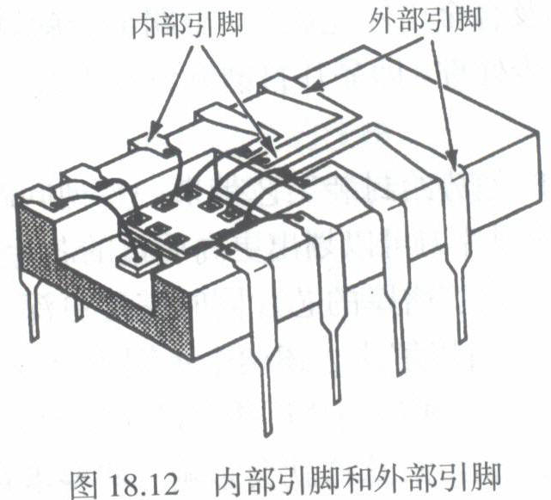
第10章 封装技术
一、概述
6、封装体的构成
② 内部引脚
③ 外部引脚
Notes:
①②③④⑤⑥⑦⑧⑧

Slide 22
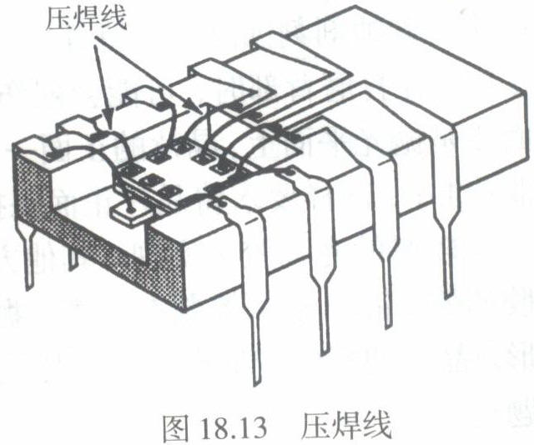
第10章 封装技术
一、概述
6、封装体的构成
④ 芯片-封装体的连接（压焊线、压焊球）
Notes:
①②③④⑤⑥⑦⑧⑧

Slide 23
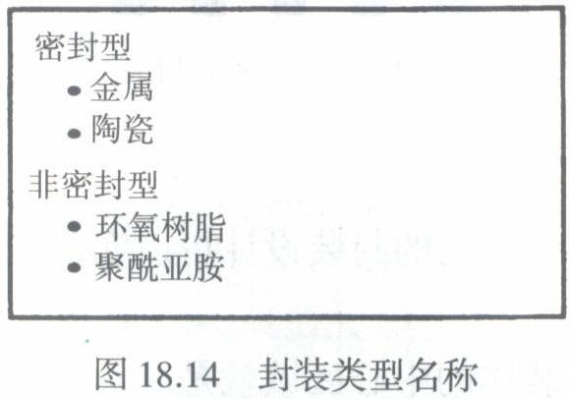
第10章 封装技术
一、概述
6、封装体的构成
⑤ 封装外壳
Notes:
①②③④⑤⑥⑦⑧⑧

Slide 24
第10章 封装技术
一、概述
7、封装与PCB的连接
① 通孔法（pin-through-hole）
② 表面安装法（SMD）
③ 载带自动焊法（TAB）
Notes:
①②③④⑤⑥⑦⑧⑧

Slide 25
第10章 封装技术
一、概述
二、封装工艺
三、封装设计
Notes:
①②③④⑤⑥⑦⑧⑧

Slide 26
第10章 封装技术
二、封装工艺
1、 封装前晶圆准备
2、 划片
3、 取放芯片和芯片检查
4、 粘片
5、 打线
6、 封装
7、 引脚电镀
8、 引脚切筋成型
9、 外部打磨
10、封装体印字
11、终测
Notes:
①②③④⑤⑥⑦⑧⑧

Slide 27
第10章 封装技术
二、封装工艺
1、封装前晶圆准备（非必需）
① 晶圆打磨
原因：
A：芯片越来越厚，薄片易划片
B：厚芯片要求较深的粘片凹腔
C：掺杂工艺中，如果晶圆背部没有被保护起来，掺杂体形成电子结合点，可打磨掉
Notes:
①②③④⑤⑥⑦⑧⑧

Slide 28
第10章 封装技术
二、封装工艺
1、封装前晶圆准备
② 背面镀金
背面镀金增加粘附性。
Notes:
金硅接触能够降低粘贴时的熔点

Slide 29
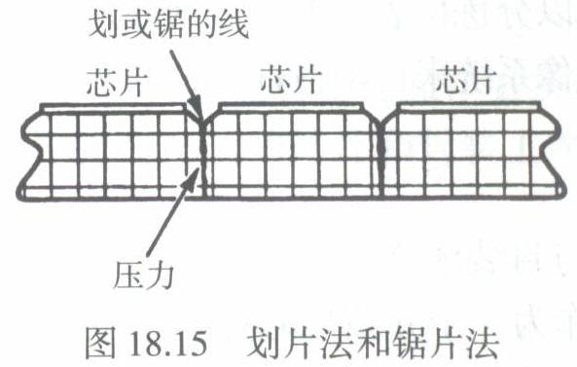
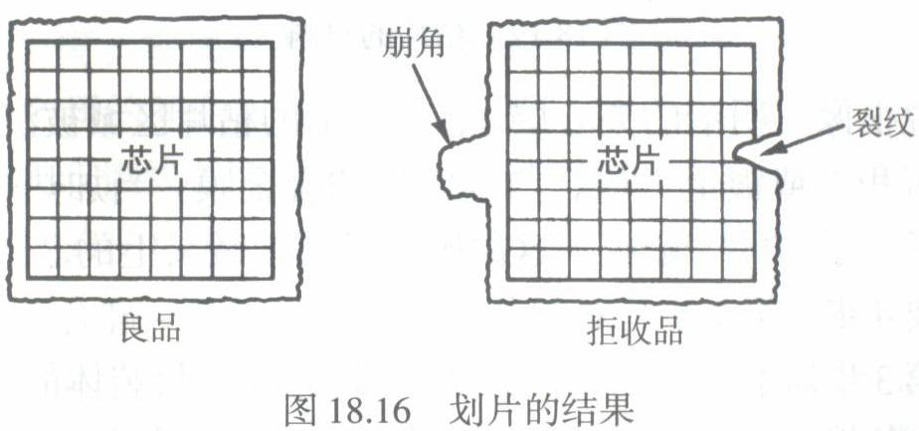
第10章 封装技术
二、封装工艺
2、划片
两种方法：划片分离和锯片分离
① 划片法 还需圆柱滚轴加压才能得以分离。
② 锯片法 完全锯开
Notes:
①②③④⑤⑥⑦⑧⑧

Slide 30
第10章 封装技术
二、封装工艺
3、取放芯片和芯片检查（P381）
取放芯片两种模式：
① 手动模式
② 自动模式 真空吸笔自动拣出良品芯片
芯片检查（使用显微镜人工检查或光学成像系统自动检查）：
检查芯片棱角的质量（不应有任何崩角和裂纹）；
检查表面划痕和污染物。
Notes:
①②③④⑤⑥⑦⑧⑧

Slide 31
第10章 封装技术
二、封装工艺
4、粘片
粘片的目的：
① 在芯片与封装体之间产生很牢固的物理性连接
② 在芯片与封装体之间产生传导性或绝缘性的连接
③ 作为介质把芯片上产生的热量传导到封装体上
粘片技术：
① 低熔点融合技术
② 树脂粘贴技术
Notes:
①②③④⑤⑥⑦⑧⑧

Slide 32
第10章 封装技术
二、封装工艺
4、粘片
粘片材料：（P382）
① 导电材料
金／硅合金；
含金属的树脂；
导电的聚酰亚胺
② 非导电材料
树脂；
密封聚酰亚胺
Notes:
①②③④⑤⑥⑦⑧⑧

Slide 33
第10章 封装技术
二、封装工艺
4、粘片 （1）低熔点融合技术
原理： 共熔现象
三层结构：
① 硅层
② 金膜
③ 金－硅合金（粘合性强、散热性好、热稳定性好、含较少的杂质）
低熔点粘片四步：
① 对封装体加热，直至金硅合金熔化
② 把芯片安放在粘片区
③ 研磨挤压、加热形成金－硅合金
④ 冷却系统
Notes:
①②③④⑤⑥⑦⑧⑧

Slide 34
第10章 封装技术
二、封装工艺
4、粘片 （2）树脂粘贴法（P383）
方法： 使用黏稠的液体树脂粘合剂。
液体树脂粘合剂可在芯片和封装体之间形成一层绝缘层或在掺杂了金或银后称为电和热的良导体。
树脂粘贴法三步：
① 粘片区沉积上一层树脂粘合剂
② 向下挤压芯片以使下面的树脂平整
③ 烘干
Notes:
①②③④⑤⑥⑦⑧⑧

Slide 35
第10章 封装技术
二、封装工艺
5、打线
打线是整个封装工序中最重要的一步。有三种技术：
① 线压焊（金线压焊和铝线压焊）
② 反面球压焊
③ TAB焊（载带自动焊系统）
Notes:
①②③④⑤⑥⑦⑧⑧

Slide 36
第10章 封装技术
二、封装工艺
5、打线 （1）线压焊
线压焊通常是金线和铝线，他们的导电性和延展性都很强。
金的优点：
最好的导体
极好的热导体
抗氧化和腐蚀
金线压焊的方法：
热挤压焊法（TC压焊法）（300度-350度）
超声波加热法（温度更低）
Notes:
①②③④⑤⑥⑦⑧⑧
大多数金线压焊的生产使用自动化的设备来完成的，最快的打线机可在一小时内压焊上千个点

Slide 37
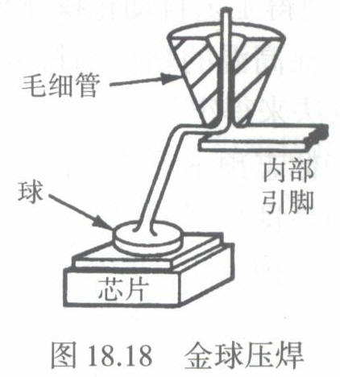
第10章 封装技术
二、封装工艺
5、打线 （1）线压焊
金线压焊所受限制：
① 金线的消耗
② 金铝形成紫色合金，影响电传导性
Notes:
①②③④⑤⑥⑦⑧⑧

Slide 38
第10章 封装技术
二、封装工艺
5、打线 （1）线压焊
铝线压焊优点：
① 低成本
② 它与铝材料的压焊点属同种材料，不容易受腐蚀
③ 铝的压焊温度较金更低，这与使树脂粘合剂粘片的工艺相兼容
Notes:
①②③④⑤⑥⑦⑧⑧

Slide 39
第10章 封装技术
二、封装工艺
5、打线 （2）反面球压焊技术
线压焊不足：
① 连接点都有电阻
② 线太近的话容易短路
③ 每个线压焊两个点
解决方案：
用沉积在每个压焊点上的金属突起物代替金属线。把芯片反转过来之后对金属突起物的焊接实现了封装体的电路连接。
Notes:
①②③④⑤⑥⑦⑧⑧

Slide 40
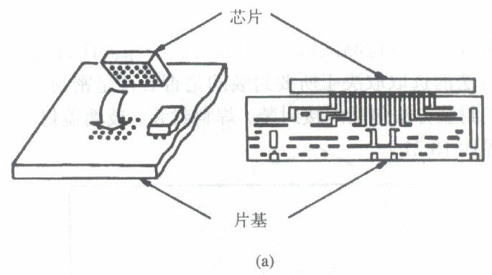
第10章 封装技术
二、封装工艺
5、打线 （2）反面球压焊技术
Notes:
①②③④⑤⑥⑦⑧⑧

Slide 41
第10章 封装技术
二、封装工艺
6、封装
封装方法：
密封型：
焊接封装
焊料封装（焊接盖封装）
CERDIP封装
非密封型：
树脂压模
顶部滴胶封装
Notes:
①②③④⑤⑥⑦⑧⑧

Slide 42
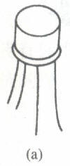
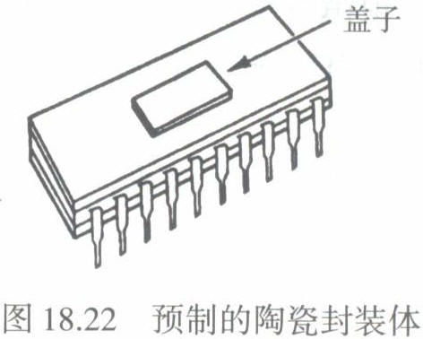
第10章 封装技术
二、封装工艺
6、封装
（1）金属罐（焊接封装）
比较早的封装方式，适合于分立器件或小规模集成电路。
（2）预制的陶瓷封装体封装
金属盖或者陶瓷盖。
Notes:
①②③④⑤⑥⑦⑧⑧

Slide 43
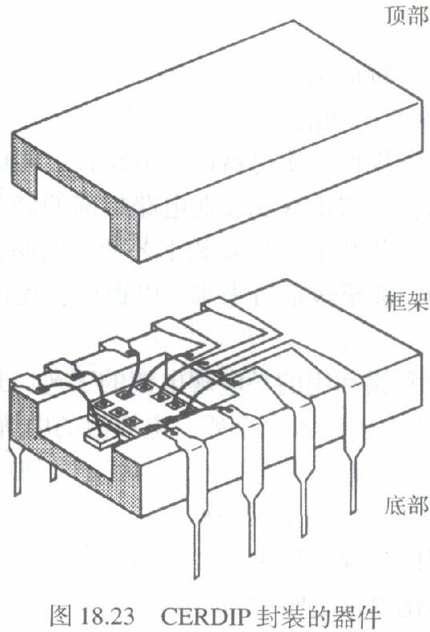
第10章 封装技术
二、封装工艺
6、封装
（3）CERDIP封装
比较早的封装方式，适合于分立器件或小规模集成电路。
（4）树脂塑封体
塑料封装。
Notes:
①②③④⑤⑥⑦⑧⑧

Slide 44
第10章 封装技术
二、封装工艺
7、引脚电镀
封装体封装完毕的一个重要特征是完成对引脚的加工。大多数的封装体的引脚被镀上一层铅锡合金。
Notes:
①②③④⑤⑥⑦⑧⑧

Slide 45
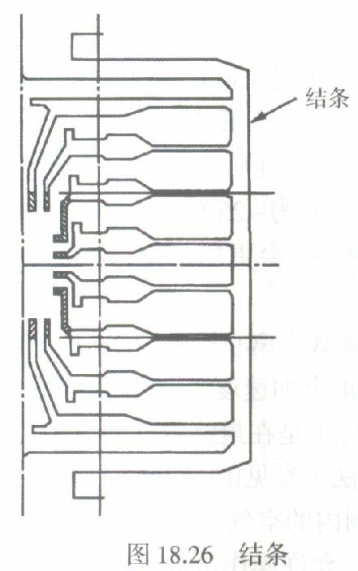
第10章 封装技术
二、封装工艺
8、引脚切筋成型
将引脚与引脚之间多余的连筋去掉。
Notes:
①②③④⑤⑥⑦⑧⑧

Slide 46
第10章 封装技术
二、封装工艺
9、 外部打磨
将塑料封体外壳的多余毛刺去掉，两种方法：
① 物理法
② 化学法
Notes:
①②③④⑤⑥⑦⑧⑧

Slide 47
第10章 封装技术
二、封装工艺
10、封装体印字
两种方法：
① 墨印法 （适合所有封装材料且粘附性好）
② 激光印字法 （特别适合于塑料封装体的印字方法）
Notes:
①②③④⑤⑥⑦⑧⑧
墨印法的工艺是先用平板印字机印字，然后用烤干炉烘干

Slide 48
第10章 封装技术
二、封装工艺
11、终测
在器件封装的结尾，加工完毕的封装器件要经过一系列的环境、电性和可靠性测试，有时可能只是抽样测试。
（1）环境测试
环境测试的目的：清除出有缺陷的（芯片松动、污染物和粘片凹腔内的尘埃）或者密封不严的封装器件
环境测试的准备工作：稳定性烧烤一段时间（150度、连续24个小时），将封装器件中所有可挥发性的物质去除掉。
Notes:
①②③④⑤⑥⑦⑧⑧

Slide 49
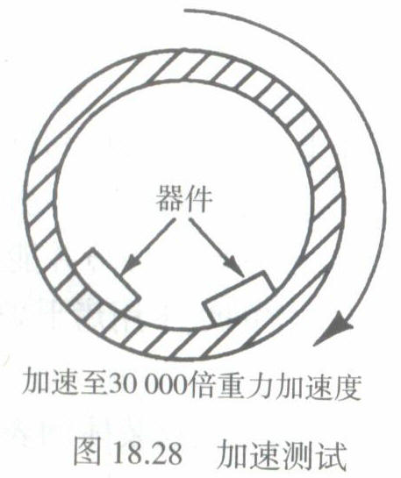
第10章 封装技术
二、封装工艺
11、终测 （1）环境测试 （教材P390）
① 温度循环
受测器件被载入测试室内，在高低两个极端的温度下循环，缺陷恶化以便在电性测试中发现。
② 持续加速测试
载入离心机中加速。
③ 密封测试
总体检漏法。
Notes:
①②③④⑤⑥⑦⑧⑧

Slide 50
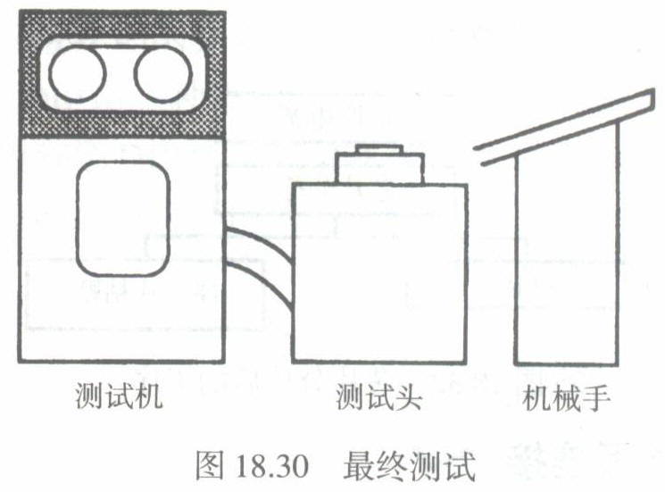
第10章 封装技术
二、封装工艺
11、终测 （2）电性测试 （教材P391）
动机：
验证经过晶圆电测过的良品芯片没有被以后的封装工序搞坏。
① 参数测试（输入输出电压、电容、电流）
② 功能性测试
Notes:
①②③④⑤⑥⑦⑧⑧

Slide 51
第10章 封装技术
二、封装工艺
11、终测 （3）老化测试 （教材P391）
可选，高可靠性器件必须进行老化测试。
目的：加剧芯片与封装体内部的电性连接的性能，驱使芯片体上所有污染物跑到正在运行的电路上，导致失效。
方法：器件插入到插件座中，安装在有温度循环能力测试室内。
在测试中器件电路在加电的情况下经受温度循环测试。
Notes:
①②③④⑤⑥⑦⑧⑧

Slide 52
第10章 封装技术
一、概述
二、封装工艺
三、封装设计
Notes:
①②③④⑤⑥⑦⑧⑧

Slide 53
第10章 封装技术
三、封装设计
1、 前言
2、 金属罐法
3、 双列直插封装
4、 针形栅格阵列封装
5、 球形栅格阵列封装
6、 薄形封装
7、 四面引脚封装
8、 多芯片模块（MCM）封装
9、 板上芯片（COB）
Notes:
①②③④⑤⑥⑦⑧⑧

Slide 54
第10章 封装技术
三、封装设计
1、前言
70年代中期以前，大多数芯片封装不是金属罐就是DIP，随着芯片尺寸的缩小和集成度的提高，逐渐出现了新的封装技术。
Notes:
①②③④⑤⑥⑦⑧⑧

Slide 55
第10章 封装技术
三、封装设计
2、金属罐法 （教材P393）
用于封装分立器件和小规模集成电路。
Notes:
①②③④⑤⑥⑦⑧⑧

Slide 56
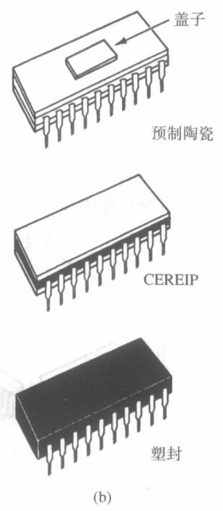
第10章 封装技术
三、封装设计
3、双列直插封装 （教材P393）
DIP是人们最熟悉的封装设计，有三种不同的技术构成。
高可靠性的芯片会被封装到预制的陶瓷DIP体内。
大多数DIP封装都是使用树脂塑封技术来完成的。
Notes:
①②③④⑤⑥⑦⑧⑧

Slide 57
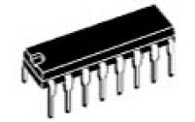
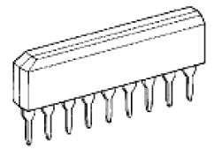
第10章 封装技术
三、封装设计
3、双列直插封装 （教材P393）
DIP
SIP
Notes:
①②③④⑤⑥⑦⑧⑧

Slide 58
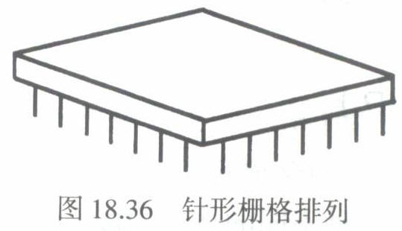
第10章 封装技术
三、封装设计
4、针形栅格阵列封装 （教材P394）
DIP适合于做管脚数量比较少的封装。
FC-PGA：Flip Chip Pin Grid Array
反转芯片针状栅格阵列
Notes:
①②③④⑤⑥⑦⑧⑧
不像大多数芯片的连接点严格限制为环绕在芯片周边的压焊点。

Slide 59
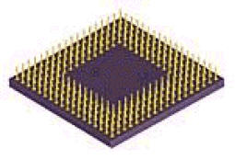
第10章 封装技术
三、封装设计
4、针形栅格阵列封装 （教材P394）
Notes:
①②③④⑤⑥⑦⑧⑧
不像大多数芯片的连接点严格限制为环绕在芯片周边的压焊点。

Slide 60
第10章 封装技术
三、封装设计
5、球形栅格阵列封装 （教材P394）
与PGA封装体的外形相似，但BGA是用一系列的焊料突起物（焊球）用来完成封装体与PCB的电路连接。
Notes:
①②③④⑤⑥⑦⑧⑧

Slide 61
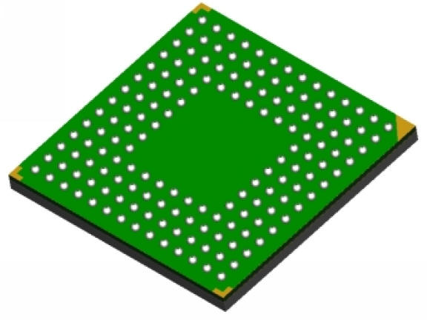
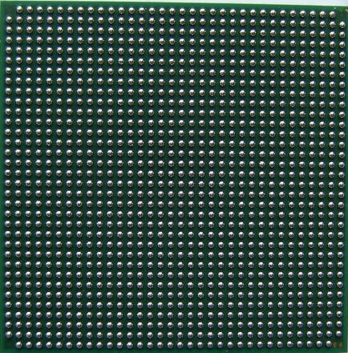
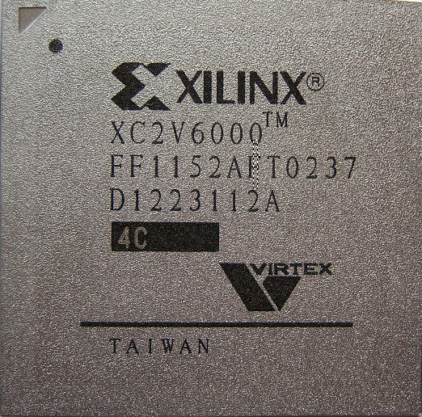
第10章 封装技术
三、封装设计
5、球形栅格阵列封装 （教材P394）
Notes:
①②③④⑤⑥⑦⑧⑧

Slide 62
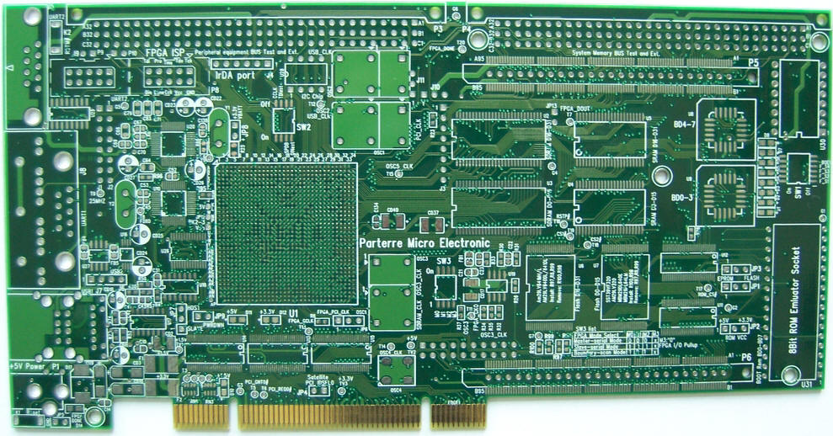
第10章 封装技术 三、封装设计
焊至此处
5、球形栅格阵列封装 （教材P394）
Notes:
①②③④⑤⑥⑦⑧⑧

Slide 63
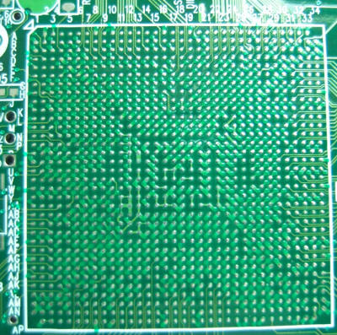
第10章 封装技术
三、封装设计
5、球形栅格阵列封装 （教材P394）
Notes:
①②③④⑤⑥⑦⑧⑧

Slide 64
第10章 封装技术
三、封装设计
6、薄形封装 （教材P394）
常见的薄形封装有：
扁平封装（FP Flat Package）
薄小轮廓封装封装（TSOP Thin Small Outline Package）
小轮廓集成电路封装（SOIC Small Outline IC）
Notes:
①②③④⑤⑥⑦⑧⑧

Slide 65
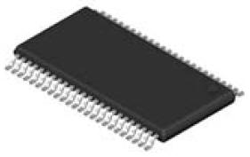
第10章 封装技术
三、封装设计
6、薄形封装 （教材P394）
TSOP
或TSSOP
Thin Shrink Small Outline Package
Notes:
①②③④⑤⑥⑦⑧⑧

Slide 66
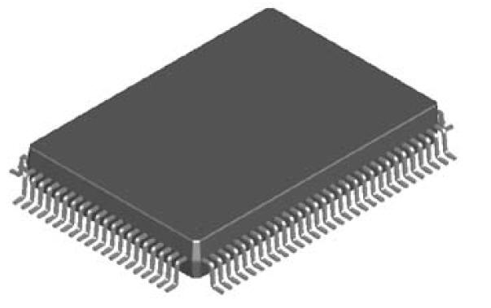
第10章 封装技术
三、封装设计
6、薄形封装 （教材P394）
PQFP或CQFP
注：QFP(Quad Flat Package)
四侧引脚扁平封装
Notes:
①②③④⑤⑥⑦⑧⑧

Slide 67
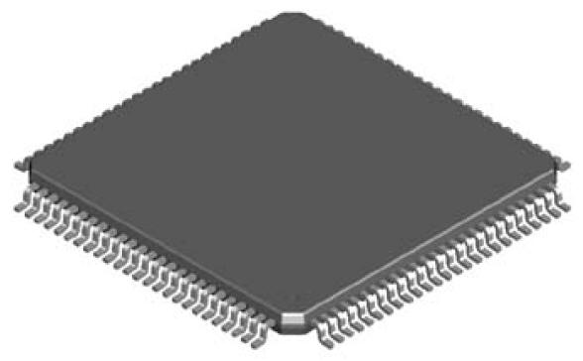
第10章 封装技术
三、封装设计
6、薄形封装 （教材P394）
QFP
TQFP Thin Quad Flat Package
Notes:
①②③④⑤⑥⑦⑧⑧

Slide 68
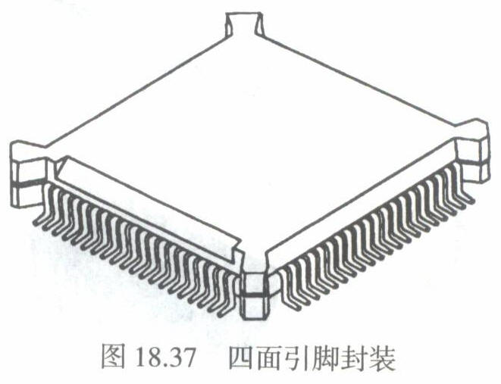
第10章 封装技术
三、封装设计
7、四面引脚封装 （教材P394）
QFP(Quad Flat Package)
四侧引脚扁平封装
Notes:
①②③④⑤⑥⑦⑧⑧

Slide 69
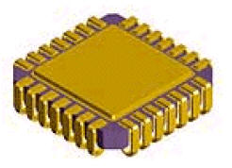
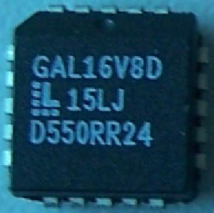
第10章 封装技术
三、封装设计
7、四面引脚封装 （教材P394）
CLCC
PLCC
Notes:
①②③④⑤⑥⑦⑧⑧

Slide 70
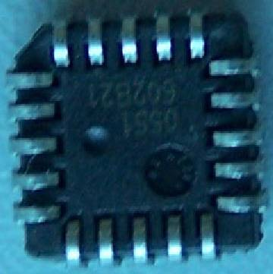
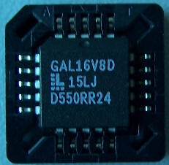
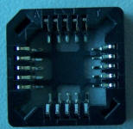
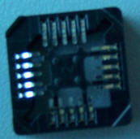
第10章 封装技术
三、封装设计
7、四面引脚封装 （教材P394）
Notes:
①②③④⑤⑥⑦⑧⑧

Slide 71
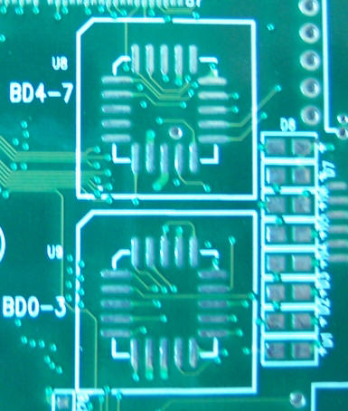
第10章 封装技术
三、封装设计
7、四面引脚封装 （教材P394）
Notes:
①②③④⑤⑥⑦⑧⑧

Slide 72
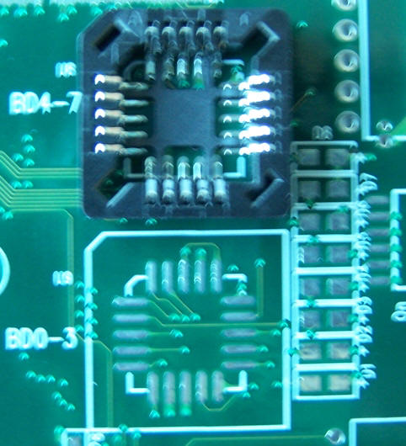
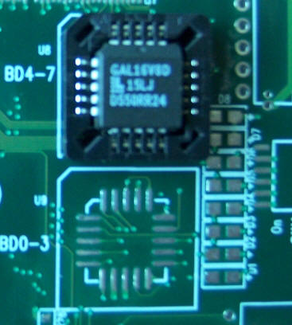
第10章 封装技术
三、封装设计
7、四面引脚封装 （教材P394）
Notes:
①②③④⑤⑥⑦⑧⑧

Slide 73
第10章 封装技术
三、封装设计
8、多芯片模块（MCM）封装 （教材P396）
将多个芯片封装在同一个封装体中。
Notes:
①②③④⑤⑥⑦⑧⑧

Slide 74
第10章 封装技术
三、封装设计
9、板上芯片（COB） （教材P396）
是裸芯片技术的一个应用。
保护芯片的方法：顶部滴胶（环氧树脂）
Notes:
①②③④⑤⑥⑦⑧⑧

Slide 75
第10章 封装技术
四、作业题
（1）封装有哪些功能？
（2）描述封装工艺的流程，并说明每一步的目的？
（3）封装前的准备过程包括哪些？目的如何？
（4）描述两种实现芯片-封装连线的技术。
（5）列出几种常见封装的名称。

Slide 76
谢谢！

